Slide 1

二 光合作用的原理和应用
第1课时 光合作用的探究历程和过程

Slide 2


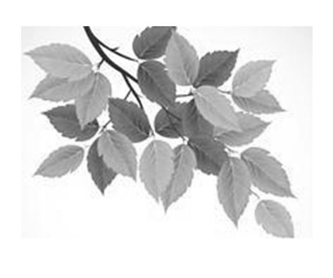
【趣味导学】
平静的叶片并不平静
行道树上一片片绿叶伸展在空中，
给校园带来了一片绿意，表面看上去很
平静，但当其接受到阳光照射时，平静
的叶片内部立即就活跃起来，有条不紊地进行着光能
的吸收、转化及有机物的合成等复杂的化学反应。

Slide 3
请思考：
(1)光在叶片细胞内会发生怎样的物质变化？
(2)叶片进行光合作用需要哪些条件？

Slide 4
学习目标 | 1.描述光合作用的探究历程。(重点) 2.说出光合作用的概念。 3.阐述光合作用过程中的物质变化和能量变 化。(重、难点)

Slide 5
一、光合作用的探究历程及概念
1.光合作用的概念：
叶绿体
场所 | 主要是_______
条件 | _____、多种酶
能量来源 | 光能
反应物 | _____________
产物 | _____________
实质 | _____________________
光照
二氧化碳和水
有机物和氧气
合成有机物、储存能量

Slide 6
2.光合作用的探究历程：
年代 | 科学家 | 结 论
1771年 | 普利斯特利 | 植物可以_________
1779年 | 英格豪斯 | 只有在_____下，只有绿叶才更新空气
1845年 | 梅耶 | 植物在进行光合作用时， 把_____转变成_______储 存起来
更新空气
光照
光能
化学能

Slide 7
年代 | 科学家 | 结 论
1864年 | 萨克斯 | 绿色叶片光合作用产生_____
1880年 | 恩格尔曼 | 氧由_______释放出来，叶绿体是光合作用的场所
1941年 | 鲁宾、 卡门 | 光合作用释放的氧气来自___
20世纪 40年代 | 卡尔文 | 探明了二氧化碳中的碳在光合作用中转化成有机物中碳的途径
淀粉
叶绿体
水

Slide 8
CO₂+H₂O (CH₂ O)+O₂
光能
3.光合作用的反应式：______________________。
叶绿体

Slide 9
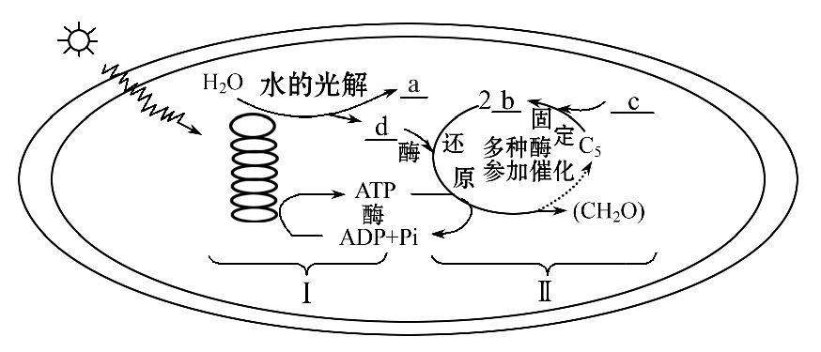
二、光合作用的过程

Slide 10
1.写出图中字母及序号所表示的物质或过程：
Ⅰ：_______ Ⅱ：_______
a：__ b：__ c：___ d：____
光反应
暗反应
O₂
C₃
CO₂
[H]

Slide 11
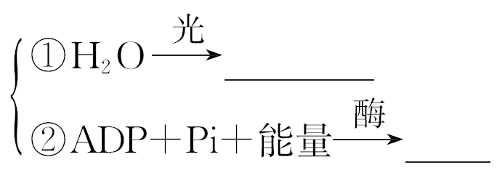

2.光反应：
(1)场所：叶绿体的_____________。
(2)外界条件：_____。
(3)物质变化
(4)能量变化：光能 ____中活跃的化学能。
类囊体薄膜上
光照
［H］+O₂
ATP
ATP

Slide 12
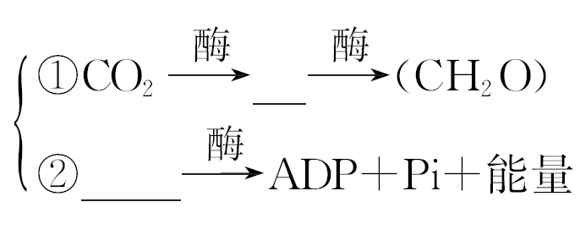
3.暗反应：
(1)场所：_____________。
(2)物质变化
(3)能量变化：ATP中活跃的化学能→_______中稳定的
化学能。
叶绿体的基质
C₃
ATP
有机物

Slide 13
【易错辨析】
1.普利斯特利的实验用到了对照原则。 ( )
2.光反应和暗反应在叶绿体的不同部位进行。( )
3.光反应和暗反应必须都在光照条件下进行。( )
【分析】光反应必须在有光的条件下进行，暗反应有无光都可以进行。
√
√
×

Slide 14
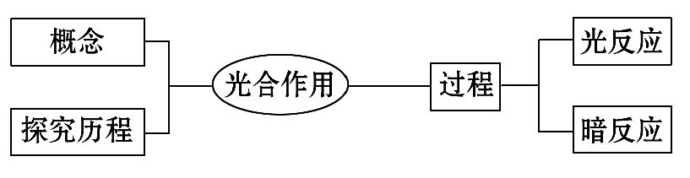
【线索构建】

Slide 15
知识点一 光合作用探究历程的相关实验分析
【问题导引】
一颗种子播种在土壤里，适宜条件下发芽生长，在太阳光的照射下通过光合作用制造有机物快速生长，有些可长成参天大树。植物的生长与光照有什么关系？

Slide 16
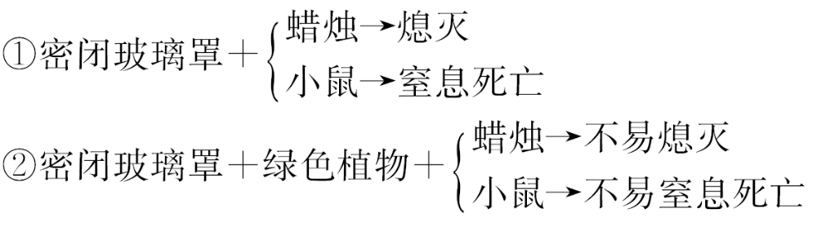
【归纳总结】
1.普利斯特利的实验：
(1)实验过程及现象：

Slide 17
(2)实验分析。
①植物存在时，蜡烛不熄灭，小鼠不死亡。
②没有认识到光在植物更新空气中的作用，而是将空气的更新归因于植物的生长。
③限于当时科学发展水平的限制，没有明确植物更新气体的成分。
(3)实验结论：植物能更新空气。

Slide 18
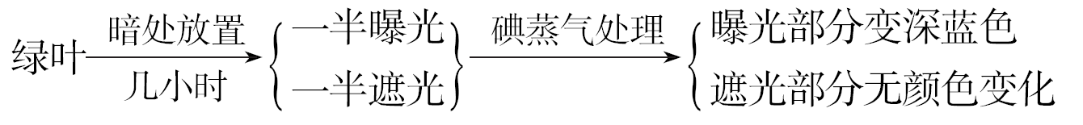
2.萨克斯实验：
(1)实验过程：

Slide 19
(2)实验分析。
①实验设计：设置了对照实验，自变量为光照，因变量是叶片颜色的变化。
②关键操作：饥饿处理，使叶片中的营养物质消耗掉，避免了叶片中原有淀粉对实验结果的干扰。
(3)实验结论：①证明光合作用的产物是淀粉；②证明了光照是光合作用的必要条件。

Slide 20
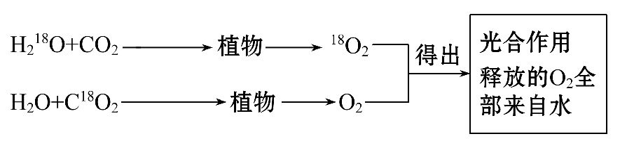
3.鲁宾和卡门实验：
(1)探究方法：同位素标记法。
(2)实验过程及结论：

Slide 21
(3)实验分析。
设置对照实验，自变量为标记物质(被标记的C¹⁸O₂或H₂¹⁸O)，因变量为O₂是否带有同位素标记。

Slide 22
4.卡尔文循环：
(1)探究方法：同位素标记法。
用¹⁴C标记CO₂，追踪检测放射性，探明了CO₂中碳在光合作用中转化成有机物中碳的途径。

Slide 23
(2)实验结论。
碳的转化途径：¹⁴CO₂+C₅ ¹⁴C₃ (¹⁴CH₂O)

Slide 24
【特别提醒】
萨克斯与鲁宾和卡门设计实验对照方法不同
(1)萨克斯实验：自身对照(同一实验对象的不同部位进行不同的处理：一半曝光，另一半遮光)。
(2)鲁宾和卡门实验：相互对照(条件相同的两组材料，分别标记不同的物质：一组为H₂¹⁸O，另一组为C¹⁸O₂)。

Slide 25
【拓展深化】对照实验与对比实验
(1)对照实验。
①概念：除了一个因素不同之外，其他因素都保持不变的实验叫对照实验，通常分为实验组和对照组，实验组是接受实验变量处理的对象组，对照组也称为控制组，对实验假设而言，是不接受实验变量处理的对象组。

Slide 26
②类型：按照对照内容和形式的不同，通常分为4种类型：空白对照、自身对照、条件对照和相互对照。
③实例：萨克斯的遮光实验。
(2)对比实验。
①概念：设置两个或两个以上的实验组，通过对比来分析探索某种因素和实验对象的关系，这样的实验叫对比实验。

Slide 27
②特点：对比实验范畴比对照实验小，因为其中任何两组之间实际上是一个对照实验。
③实例：一般适用于探究性实验，如探究酵母菌细胞呼吸方式的实验。

Slide 28
【题组过关】
1.(2016·西安高一检测)关于光合作用发现历程的叙述，错误的是( )
A.普利斯特利通过实验证明了植物可以更新空气
B.恩格尔曼通过水绵实验发现了光合作用的场所
C.卡尔文用同位素标记法证明了产物O₂中的氧来自H₂O
D.萨克斯巧妙设置对照实验证明了光合作用可产生淀粉

Slide 29
【解析】选C。普利斯特利发现绿色植物可以使蜡烛不熄灭、小鼠不死亡，证明植物能更新空气，A项正确；恩格尔曼发现细菌只向叶绿体被光束照射的部位集中，证明叶绿体是进行光合作用的场所，B项正确；鲁宾和卡门用同位素标记法进行实验证明光合作用释放的O₂来自H₂O，卡尔文用同位素标记法探明了CO₂中碳元素的转移途径，C项错误；萨克斯通过遮光实验证明光合作用需要光，可产生淀粉，D项正确。

Slide 30
【误区警示】同位素不一定都具有放射性
在生物学科中，经常利用¹⁴C、¹⁸O、¹⁵N、³H、³²P和³⁵S等同位素作为示踪原子，其中¹⁸O、¹⁵N是稳定性的同位素，不具有放射性，而¹⁴C、³H、³²P、³⁵S是放射性的同位素。

Slide 31
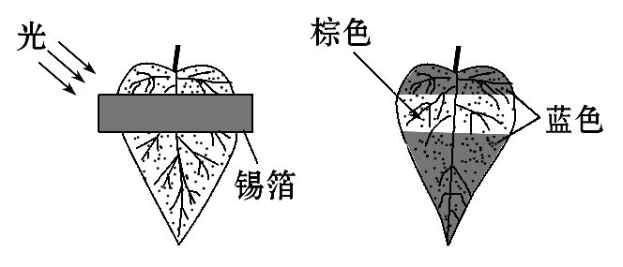
2.(2016·温州高一检测)如图表示德国科学家萨克斯的实验，在叶片光照24小时后，经脱色并用碘液处理，结果有锡箔覆盖的部分呈棕色，而不被覆盖的部分呈蓝色。本实验证明( )

Slide 32
①光合作用需要二氧化碳 ②光合作用需要光
③光合作用需要叶绿素 ④光合作用放出氧气
⑤光合作用制造淀粉
A.①② B.③⑤ C.②⑤ D.①③

Slide 33
【解析】选C。由图可知，此实验中的变量是光照。实验现象为被锡箔遮盖的部分没有变蓝色，见光部分变成蓝色，由此推测见光部分可以进行光合作用，产生淀粉遇碘变蓝色，故选C项。

Slide 34
【补偿训练】
某植物叶片不同部位的颜色不同，将该植物在黑暗中放置48h后，用锡箔纸遮蔽叶片两面，如图所示。在日光下照光一段时间，去除锡箔纸，用碘液染色法处理叶片，观察到叶片有的部位出现蓝色，有的没有出现蓝色。其中，没有出现蓝色的部位是( )

Slide 35
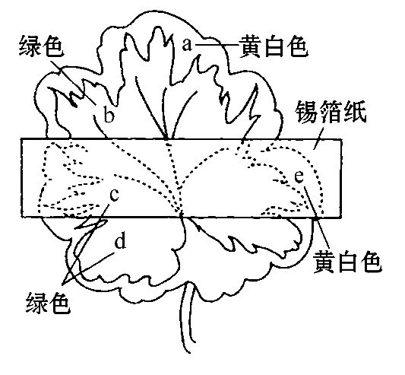
A.a、b和d B.a、c和e
C.c、d和e D.b、c和e

Slide 36
【解析】选B。碘液遇淀粉会出现蓝色，能出现蓝色说明叶片能进行光合作用产生淀粉，无蓝色说明不能进行光合作用。能进行光合作用的部位需要含有叶绿素等光合色素，并接受光照。由图可知c和e遮光，不能进行光合作用，a虽然在光照条件下，但其本身是黄白色，没有叶绿素，不能进行光合作用，所以a、c和e都不会出现蓝色，故B正确。

Slide 37
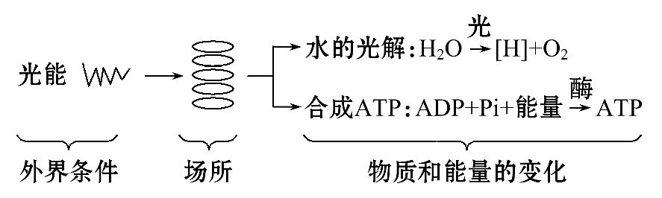
知识点二 光合作用的过程分析
1.光合作用的过程图解：
(1)光反应过程：

Slide 38
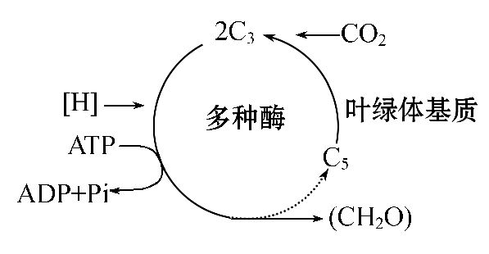
(2)暗反应过程：

Slide 39
2.光反应和暗反应的比较：
(1)区别：
项 目 | 光反应 | 暗反应
实 质 | 光能转化为化学能， 并释放出O₂ | 同化CO₂，合成有机物
反应时间 | 短促 | 较缓慢
需要条件 | 外界条件：光照； 内部条件：色素、酶 | 不需要光照； 内部条件：酶

Slide 40
项目 | 光反应 | 暗反应
反应场所 | 叶绿体类囊体的薄膜上 | 叶绿体基质内
物质变化 | ①水的光解：水分解成[H]和O₂ ②ATP的合成：在相关酶的作用下，ADP和Pi形成ATP | ①CO₂的固定：CO₂+C₅ 2C₃ ②C₃的还原： 2C₃ (CH₂O)+C₅

Slide 41
项目 | 光反应 | 暗反应
能量变化 | 光能→活跃的化学能 | ATP中活跃的化学能→有机物中稳定的化学能
相应产物 | O₂、ATP和[H] | 糖类等有机物

Slide 42
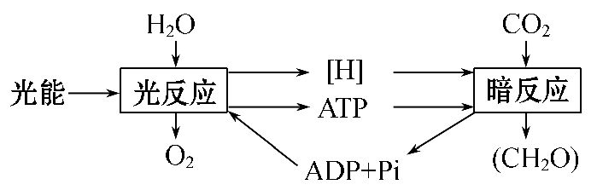
(2)光反应与暗反应的联系。
①光反应为暗反应提供[H]、ATP，暗反应为光反应提供ADP和Pi，如图所示：

Slide 43
②光反应必须有光，暗反应有光无光均可，但是必须有光反应提供的ATP和[H]。
③光反应是准备阶段，若没有光反应，则暗反应无法进行；暗反应是物质和能量转化的完成阶段，若没有暗反应，则有机物无法合成。

Slide 44
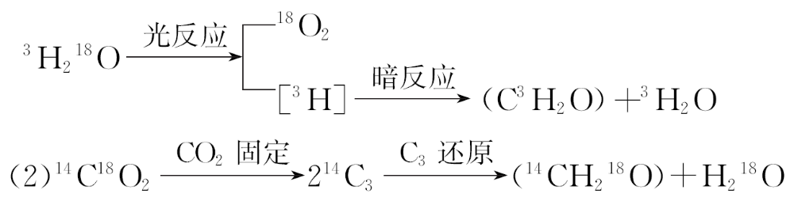
3.光合作用过程中物质变化分析：
(1)光合作用过程中C、H、O元素转移途径：

Slide 45
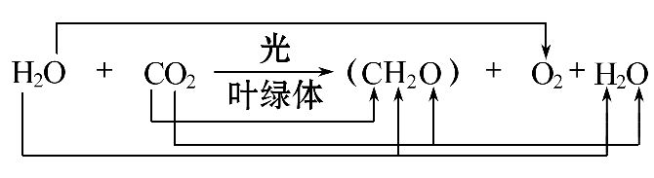
(3)光合作用总反应式与C、H、O元素的去向：

Slide 46
【特别提醒】
(1)叶绿体的内膜既不参与光反应，也不参与暗反应。
(2)光反应阶段为暗反应提供ATP、[H]，ATP从类囊体薄膜移向叶绿体基质。而暗反应则为光反应提供ADP和Pi，ADP从叶绿体基质移向类囊体薄膜。

Slide 47
(3)光反应阶段必须是在有光条件下进行，而暗反应阶段有光无光都能进行，但需光反应提供的[H]和ATP，故暗反应不能长期在无光环境中进行。
(4)在自然条件下，光反应阶段和暗反应阶段同时进行，不分先后。

Slide 48
【思考诊断】
1.结合光合作用的过程，你认为晨练、晚练哪种更好？
说出你的理由。
(1)选择：_____。
(2)理由：_____________________________________
_______________________________________________
__________________。
晚练
植物白天进行光合作用，吸收CO₂产生O₂；
而晚上只进行细胞呼吸，吸收O₂产生CO₂，故傍晚时空
气中O₂含量比清晨多

Slide 49
2.若光照强度不变，增加CO₂浓度，短时间内叶绿体中[H]和ATP的量如何变化？
提示：光照强度不变，光反应产生的ATP和[H]不变；CO₂浓度增加，生成的C₃增加，消耗的ATP和[H]增加，短时间内叶绿体中的[H]和ATP会减少。

Slide 50
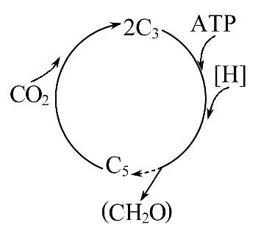
【典例】(2015·安徽高考)如图为大豆叶片光合作用暗反应阶段的示意图。下列叙述正确的是( )

Slide 51
A.CO₂的固定实质上是将ATP中的化学能转变为C₃中的化学能
B.CO₂可直接被[H]还原，再经过一系列的变化形成糖类
C.被还原的C₃在有关酶的催化作用下，可形成C₅
D.光照强度由强变弱时，短时间内C₅含量会升高

Slide 52
【解题探究】
(1)图示信息：暗反应阶段包括_____________、____
_________。
(2)隐含信息：光反应阶段为暗反应阶段提供______
____。
CO₂的固定过程
C₃的
还原过程
ATP和
[H]

Slide 53
【解析】选C。本题主要考查光合作用过程中光反应阶
段与暗反应阶段相关物质的变化。在暗反应过程中，
绿叶通过气孔从外界吸收进来的CO₂，不能直接被[H]
还原，首先与叶绿体基质中C₅结合生成C₃，该过程叫
CO₂的固定，故A、B项错误。在有关酶的催化作用下，
C₃接受ATP水解释放的能量并且被[H]还原，一些接受
能量并被还原的C₃经过一系列变化形成糖类，另一些

Slide 54
接受能量并被还原的C₃则经过一系列的化学变化，又形成C₅，故C项正确。D项中，光照强度变弱，光反应速度减慢，[H]和ATP的产生量减少，使暗反应阶段C₃的还原速度减慢，生成C₅减少，而CO₂的固定短时间内正常进行，导致C₅含量减少，故D项错误。

Slide 55
【互动探究】
(1)若CO₂浓度不变，光照强度由强变弱时，(CH₂O)的量如何变化？为什么？
提示：降低。光照强度减弱，光反应产生的ATP和[H]减少，导致C₃还原减弱，进而(CH₂O)的生成量降低。

Slide 56
(2)若光照强度不变，CO₂浓度降低时，(CH₂O)的量如何变化？
提示：降低。CO₂浓度降低，暗反应减弱，进而(CH₂O)的合成量相对降低。

Slide 57
【规律方法】光照、CO₂浓度变化时，细胞中C₃、C₅的变化规律
(1)理论依据：细胞中C₃的含量取决于C₃的生成速率和C₃的消耗速率。C₃的生成通过CO₂的固定实现，C₃的消耗通过C₃的还原实现，如下图所示：

Slide 58
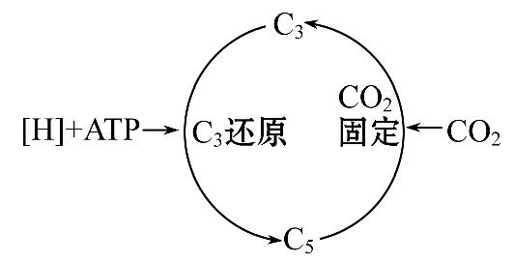
由C₅+ CO₂→2C₃可知，细胞中C₃、C₅的含量变化相反。

Slide 59
(2)实例分析：
外界条件变化 |  | 分 析 | 结 果
光照 | 强→弱 | 光反应减弱，[H]和ATP减少，C₃还原减弱，C₃消耗减少，C₅产生减少 | C₃含量增多， C₅含量减少
 | 弱→强 | 光反应增强，[H]和ATP增多，C₃还原增强，C₃消耗增多，C₅产生增多 | C₃含量减少， C₅含量增多

Slide 60
外界条件变化 |  | 分 析 | 结 果
CO₂ 浓度 | 高→低 | CO₂固定减弱，C₃产生减少，C₅消耗减少 | C₃含量减少， C₅含量增多
 | 低→高 | CO₂固定增强，C₃产生增多，C₅消耗增多 | C₃含量增多， C₅含量减少

Slide 61
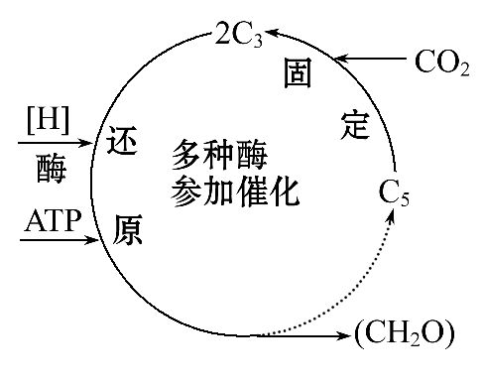
【过关训练】
1.(2016·徐州高一检测)下图表示植物光合作用的一个阶段，下列各项叙述正确的是( )

Slide 62
A.该反应的场所是叶绿体的类囊体
B.在无光条件下，有利于该反应的进行
C.提高温度一定能促进(CH₂O)的生成
D.C₃生成(CH₂O)需要[H]、ATP和多种酶的参与

Slide 63
【解析】选D。由图中物质变化可以确定，图示为光合作用的暗反应阶段，该反应进行的场所是叶绿体基质；在无光条件下，暗反应会因[H]和ATP的缺乏受到限制；若高于最适温度，提高温度会降低酶活性，导致反应减弱；C₃生成(CH₂O)需在多种酶的催化下，利用ATP提供的能量，通过[H]的还原进行。

Slide 64
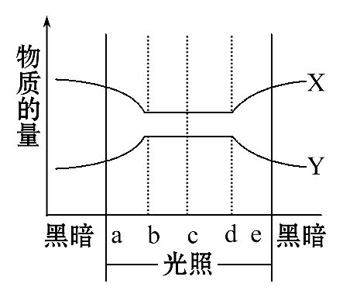
2.(2016·鞍山高一检测)下图表示在夏季的某一个晴天，某植物细胞光合作用过程中C₃、C₅的含量变化。若第二天中午天气由艳阳高照转为阴天，此时细胞中C₅、C₃含量的变化分别相当于曲线中的哪一段( )

Slide 65
A.c→d段(X)，b→c段(Y)
B.b→c段(Y)，b→c(X)
C.d→e段(Y)，c→d段(X)
D.d→e段(Y)，d→e段(X)

Slide 66
【解析】选D。光照增强时(a→b)，光反应加强，ATP、[H]生成量增加，暗反应过程的C₃还原成C₅和(CH₂O)阶段增强；此时由于CO₂供应不变，C₅固定CO₂的过程照常进行，结果是叶绿体中的C₃减少、C₅增加。光照减弱时(d→e)，则相反，由此判断X曲线表示的是C₃一天中的含量变化，Y曲线表示的是C₅含量变化。阴天与晴天相比光照减弱，故C₃含量的变化如X曲线的d→e段，C₅含量的变化如Y曲线的d→e段。

Slide 67


